Slide 1
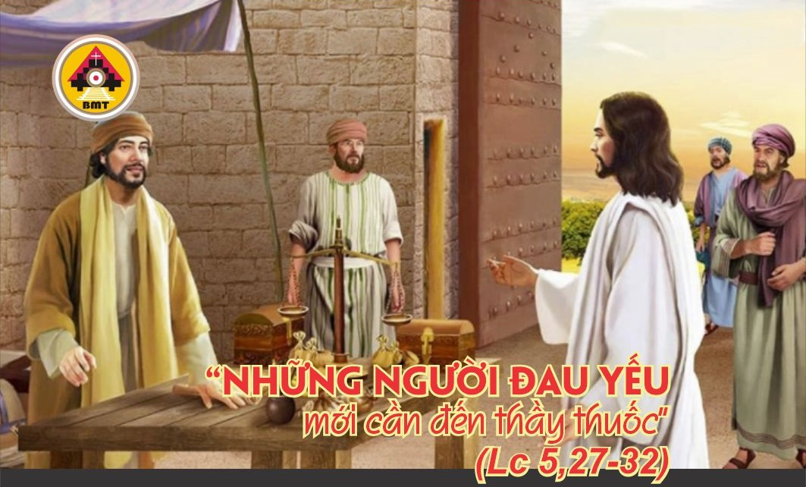

THỨ BẢY SAU LỄ TRO

Slide 2
Ca Nhập Lễ
Lạy Chúa, xin nhậm lời chúng tôi, vì Chúa từ bi lân tuất; lạy Chúa, xin đoái nhìn đến chúng tôi theo lượng từ bi của Chúa.

Slide 3

Bài Đọc 1: Is 58, 9b-14
“Ngươi hãy ca tụng Chúa khi ngươi bỏ đường lối của ngươi”.
Trích sách Tiên tri ISaia

Slide 4
Đáp Ca
Tv 85, 1-2. 3-4. 5-6
Lạy Chúa, xin dạy con đường lối Chúa, để con sống theo chân lý của Ngài

Slide 5
Câu xướng trước Phúc Âm
Người ta sống không nguyên bởi bánh, nhưng bởi mọi lời do miệng Thiên Chúa phán ra.

Slide 6
PHÚC ÂM: Lc 5, 27-32

Slide 7


Slide 8

DÂNG LỄ

Slide 9
CA HIỆP LỄ
Lạy Chúa, xin chỉ cho chúng tôi đường đi của Chúa và xin dạy chúng tôi về lối bước của Ngài.

Slide 10
CA KẾT LỄ

Slide 11
THỨ BẢY SAU LỄ TRO

